Slide 1






CHÀO CẢ LỚP! CHÀO MỪNG CÁC EM ĐẾN BUỔI HỌC NÀY!

Slide 2


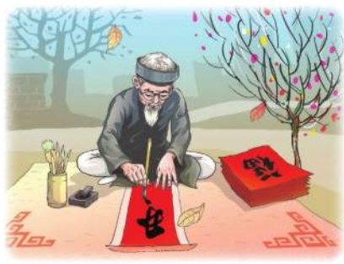

KHỞI ĐỘNG
Đọc thuộc lòng bài thơ “Ông đồ”, chỉ ra và phân tích một biện pháp nghệ thuật trong bài mà em tâm đắc nhất.

Slide 3



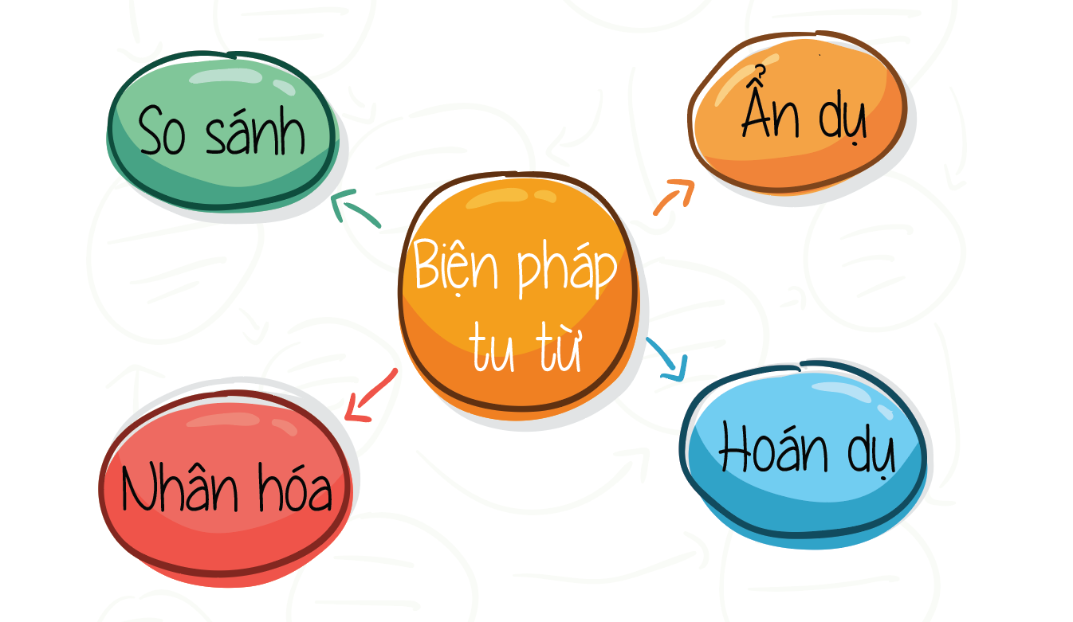


THỰC HÀNH TIẾNG VIỆT
TIẾT…: BIỆN PHÁP TU TỪ

Slide 4






NỘI DUNG BÀI HỌC
1
Biện pháp tu từ
2
Luyện tập

Slide 5
1-D; 2-A; 3-E; 4-B; 5-C
A. Gọi hoặc tả con vật, cây cối, đồ vật,… bằng những từ ngữ vốn được dùng để gọi, tả con người.
1. So sánh
B. Sử dụng từ ngữ đối lập, trái ngược nhau.
2. Nhân hóa
C. Gọi tên sự vật, hiện tượng, khái niệm này bằng tên sự vật, hiện tượng khái niệm khác có nét tương đồng với nó.
3.Điệp ngữ
4.Đối lập
( tương phản )
D. Đối chiếu sự vật, hiện tượng này với sự vật, hiện tượng khác có nét tương đồng.
5. Ẩn dụ
E. Lặp lại từ ngữ hay câu nhằm làm nổi bật ý, gây cảm xúc mạnh.

Slide 6


2. Luyện tập
Bài tập 1. Trong hai khổ thơ đầu của bài thơ Mẹ (Đỗ Trung Lai), các dòng thơ được bố trí thành từng cặp có sự đối lập (trái ngược) nhau về nghĩa. Hãy chỉ ra điều đó và cho biết cách bố trí như vậy có tác dụng gì.

Slide 7
Các dòng thơ được bố trí thành từng cặp có sự đối lập:
Lưng mẹ còng rồi
Cau thì vẫn thẳng
Cau – ngọn xanh rờn
Mẹ - đầu bạc trắng
Cau ngày càng cao
Mẹ ngày một thấp
Cau gần với giời
Mẹ thì gần đất

Slide 8


Cách bố trí như vậy cho người đọc thấy được sự đối lập giữa hình ảnh cây cau và mẹ.
Thời gian trôi đi, cây cau càng lớn, càng tươi tốt nhưng mẹ thì càng già đi. Qua đó thể hiện nỗi niềm xót xa, tình cảm của con dành cho mẹ.

Slide 9



2. Luyện tập
Bài tập 2: Nêu tác dụng miêu tả, biểu cảm của biện pháp tu từ so sánh được sử dụng trong khổ thơ dưới đây:
                Một miếng cau khô
                Khô gầy như mẹ
                Con nâng trên tay
                Không cầm được lệ
                (Đỗ Trung Lai)

Slide 10


Khổ thơ sử dụng biện pháp so sánh: Miếng cau khô - Mẹ
Tác dụng của biện pháp so sánh:
Làm cho khổ thơ giàu hình ảnh.
Gợi ra sự vất vả của cuộc đời mẹ. Những lo toan, khó khăn của cuộc đời đã rút cạn sức lực của mẹ.
Thể hiện sự thấu hiểu, niềm thương cảm của con dành cho mẹ.

Slide 11

HOẠT ĐỘNG NHÓM
Nhóm 1,3: Bài tập 3
Nhóm 2,4: Bài tập 4

Slide 12
2. Luyện tập
Bài tập 3: Câu hỏi “Sao mẹ ta già?” trong bài thơ Mẹ (Đỗ Trung Lai) có tác dụng như thế nào đối với việc thể hiện tình cảm của tác giả?
Câu hỏi tu từ “Sao mẹ ta già?" cũng chính là câu hỏi tự vấn bản thân. Qua câu hỏi tu từ đó, người con thể hiện nỗi buồn, sự vô vọng khi không thể níu kéo thời gian chậm lại. Câu thơ thể hiện tình cảm sâu sắc, tình yêu thương của con dành cho mẹ.

Slide 13
Bài tập 4: Tìm các câu hỏi trong bài thơ Ông đồ (Vũ Đình Liên). Tác giả sử dụng những câu hỏi đó để biểu đạt điều gì?
Câu hỏi trong bài thơ Ông đồ (Vũ Đình Liên): Người thuê viết nay đâu?, Hồn ở đâu bây giờ?.
Tác dụng: Tác giả sử dụng câu hỏi tu từ để thể hiện nỗi day dứt, bất lực trước thời thế.
Cảnh vật, con người vẫn như vậy nhưng thời thế thay đổi, không ai còn trọng Nho giáo, trọng chữ Nho nữa.
Câu hỏi tu từ kết thúc bài thơ còn thể hiện niềm tiếc thương cho một tài năng không còn được trọng vọng.

Slide 14




VẬN DỤNG
Viết một đoạn văn (khoảng 5-7 dòng) nêu cảm nhận của em về hình ảnh ông đồ trong bài thơ “Ông đồ” (Vũ Đình Liên). Trong đoạn văn có sử dụng ít nhất một biện pháp tu từ đã học.

Slide 15




HƯỚNG DẪN VỀ NHÀ
Ôn lại kiến thức đã học về các biện pháp tu từ.
Hoàn thành các bài tập trong sách bài tập Ngữ văn 7 tập 1.
Soạn trước bài: “Tiếng gà trưa”.

Slide 16
CẢM ƠN CÁC EM ĐÃ LẮNG NGHE, HẸN GẶP LẠI!

